Slide 1
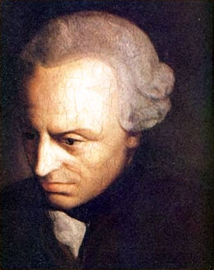

Slide 2
Život i stvaralaštvo Imanuela Kanta

Slide 3
Određenje filozofije
“Filosofija je, dakle, sistem filosofskih saznanja, ili, umnih saznanja iz pojmova. To je školsko shvatanje ove nauke. Prema svetskom shvatanju ona je nauka o poslednjim svrhama ljudskog uma”.(Kant,1990:32)
“Polje filosofije u tom kosmopolitskom značenju može se svesti na sledeća pitanja:
1. šta ja mogu da znam?
2. šta treba da činim?
3. čemu smem da se nadam?-i
4. šta je čovek?
Na prvo pitanje odgovor daje metafizika, na drugo etika, na treće religija i na četvrto antropologija. Ali u osnovi bi se sve to moglo računati u antropologiju, zato što se tri prva pitanja odnose na poslednje”. (Kant, 1990:34)

Slide 4
Pobude mišljenju
Problem koji je pobudio Kantovu misao je da ni empiristička ni racionalistička nauka nisu odgovorili - u čemu se sastoji i na čemu počiva odnos saznanja prema predmetu.
Nesumnjivo je da nauka postoji, ali otkud potiče naša mogućnost naučnog saznanja. To čuđenje kako je moguća nauka formiralo je Kantova pitanja: kako je moguća čista matematika? kako je moguća čista prirodna nauka? kako je moguća metafizika kao prirodna dispozicija? i kako je moguća metafizika kao nauka?
“1. Kantov vlastiti, dugo odmjeravani odgovor na to pitanje, jest Kritika čistog uma”. (Windelband,1988:113)

Slide 5
Kantov odgovor-zadatak Kritike čistog uma
Kant je u djelu postavio jasan zadatak:
Zadatak kritike je da metafiziku izvede na siguran put nauke, kako bi joj bilo dostupno polje njenih saznanja, koja se neće uvećati, ali sa određenim principima i granicama biće sigurna njena upotreba.

Slide 6
Cilj Kritike čistog uma
Kant postavlja pitanje: da li postoje takva saznanja koja su nezavisna od iskustva?
Sve naše saznanje počinje iskustvom. “Ali, premda celokupno saznanje počinje sa iskustvom, ipak zbog toga ne proističe sve saznanje iz iskustva”.(Kant,1990: 31)
Kant pronalazi saznanja koja su nezavisna od iskustva.
Kant ta saznanja naziva a priori i razlikuje ih od empiričkih saznanja koja imaju svoje izvore a posteriori, to jest u iskustvu. ( Kant, 1990: 31)
Cilj kritike je bio: utvrditi da li je metafizika moguća. Metafizička saznanja moraju biti apriorna, tj. nezavisna od svakog iskustva.

Slide 7
Koje značenje imaju riječ kritika i čisto u naslovu djela?
Prije upućivanja u strukturu djela treba se zadržati i ispitati koje značenje ima riječ čisto i kritika u naslovu djela?
Kritika čistog uma nije kritika sistema i knjiga, već kritika (saznajne moći) mogućnosti našeg znanja, našeg iskustva, a izvjesno je po Kantu da naše saznanje počinje iskustvom.
Čisto ili apriori omogućava iskustvenom saznanju karakter univerzalnog, nužnog i istinitog.
“Ja nazivam čistim (u transcendentalnom smislu) sve predstave u kojima se ne nalazi ništa što pripada osjećaju”. ( Kant, 1990: 52)
“Termin ‘kritika’ znači da misao samu sebe dovodi u pitanje da bi saznala i procenila sopstveni domet. Termin ‘um’ takođe mora da bude objašnjen. Kant umom u svom prvom kritičkom delu naziva misao ukoliko ona nastoji da sazna, dakle, teorijsku misao koja se odvija u subjektu saznavanja. Da bi to bilo sasvim jasno, trebalo bi reći: ‘Kritika čisto teorijskog uma’ jer je tu reč samo o umu koji proizvodi teoriju, koji teži ka saznanju. Što se tiče termina ‘čist’- postoji jedna čisto Kantovska primena te reči- on znači da se kritika bavi umom ukoliko on ništa ne duguje iskustvu, ukoliko je na samog sebe upućen, ukoliko nema nikakve veze sa empirijskim rezultatima, sa datostima koje potiču od čula. Objekt kritike je, dakle, čist oblik misli, onakve kakva je pre iskustva i kad uslovljava iskustvo. Kant se tu služi jednom drugom reči, čiji je smisao otprilike (ali ne potpuno) isti kao i smisao reči čist. To je termin a priori, kao suprotnost onom a posteriori. A priori je ono što se nalazi u duhu pre našeg iskustva; a posteriori je ono što proističe iz našeg iskustva. Prema tome Kritika čistog uma postavlja sebi zadatak ispitivanja teorijske misli od strane nje same ukoliko ona sadrži nešto a priori”.( Herš,1998: 168)

Slide 8
Sintetički sudovi a priori
Da bi se razumjelo Kantovo tumačenje apriornog saznanja treba uočiti klasifikaciju sudova na analitičke i sintetičke. U analitičkim sudovima predikat je sadržan u subjektu./ Sva su tijela rasprostrta (protežna)/. Prostornost je spojena sa tijelom. Sintetični sudovi pak predikatom pridaju subjektu nešto što u njemu još nije uključeno./ Sva tijela su teška/: Veza između subjekta i predikata je u sintetičnom sudu samo slučajna. Sintetički su sudovi aposteriorni.
Međutim, Kant smatra da postoje i sintetički sudovi a priori.
To su sudovi koji se nalaze u matematici, aritmetici /7+5=12/, geometriji, fizici i moralu i objašnjavaju kako je moguća nauka.

Slide 9
Struktura ‘’Kritike čistog uma’’

Slide 10
Šta čini strukturu Kritike čistog uma?
Kritika čistog uma se sastoji od predgovora /prvom i drugom izdanju /uvoda i dva glavna dijela:
Transcendentalna teorija o elementima i transcendentalna teorija o metodi.
Prvi dio čine: transcendentalna estetika i transcendentalna logika.
Na kraju, transcendentalna logika se dijeli: na transcendentalnu analitiku i transcendentalnu dijalektiku.
Drugi dio Kritike čistog uma nosi naslov 'Transcendentalna teorija o metodi'. Tu Kant daje određenje formalnih uslova potpunog sistema čistog uma. On ne misli u tom dijelu na metodičke principe naučnog saznanja, već na metodu opšte filozofske primjene umskog kritičkog saznanja koja se stekla u transcendentalnoj nauci o elementima.

Slide 11
Kako Kant objašnjava proces našeg saznanja u “Kritici čistog uma”?
Saznanje se ne određuje predmetom, već predmet prema saznanju. (Kopernikanski okret)
Prije razmatranja strukture Kant upućuje:
“ ...da postoje dva stabla ljudskog saznanja koja možda niču iz istog korena, ali koji nama nije poznat, naime čulnosti i razuma; pomoću čulnosti predmeti nam bivaju d a t i. A razumom se z a m i š l j a j u”. (Kant, 1991:47)

Slide 12
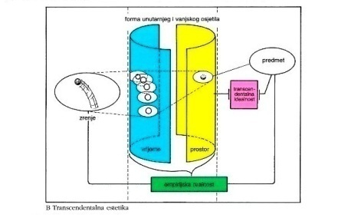
Prvi dio Kritike čistog uma - Transcendentalna estetika
Transcendentalna estetika - nauka o svim čulnim principima a priori

Slide 13
Transcendentalna estetika
Kao nauka o apriornim formama čulne spoznaje transcendentalna estetika analizira prostor i vrijeme.
Prostor i vrijeme su čisti opažaji, apriorne forme saznanja, uslovi čulnog saznanja.
Prostor je uslov vanjskog iskustva, dok je vrijeme uslov unutrašnjeg iskustva.
Vrijeme je uslov matematike, aritmetike. Prostor je uslov geometrije.
Vrijeme i prostor nisu diskurzivni.
Vrijeme i prostor nisu neke iluzije. One imaju svoje postojanje/empirički realitet/.
Ali to postojanje ili taj realitet je ograničen samo na područje fenomena, a ne vrijedi izvan sfere u kojoj se one nama pojavljuju. Stoga Kant ističe da su prostor i vrijeme transcendentalno idealni.
Ono što se pokazalo u transcendentalnoj estetici je da svaki opažaj nije ništa drugo do predstava o pojavi.
Sa transcendentalnom estetikom Kant je pronašao čiste opažaje a priori.

Slide 14
Odnos dva izvora saznanja
Transcendentalna estetika, koja polazi od određenja da je saznanje prije svega opažanje, otkrila je i apriorne uslove našeg opažanja. Ali saznanje je i opažanje koje misli.
“Ako nazovemo čulnošću receptivitet našeg duha, naime njegovu moć da prima predstave ukoliko biva na neki način aficiran, onda je nasuprot tome razum sposobnost njegova da proizvodi predstave ili spontanitet saznanja. Prema samoj prirodi našoj opažanje može biti samo i jedino čulno, to jest ono samo sadrži način na koji nas predmeti aficiraju. Naprotiv, sposobnost da se jedan predmet čulnog saznanja zamisli jeste razum. Nijedna od ovih osobina ne može se pretpostaviti drugoj. Bez čulnosti ne bi nam ni jedan predmet bio dat, a bez razuma se nijedan predmet ne bi zamislio. Misli bez sadržaja jesu prazne, a opažaji bez pojmova jesu slepi”. (Kant, 1990: 73)

Slide 15
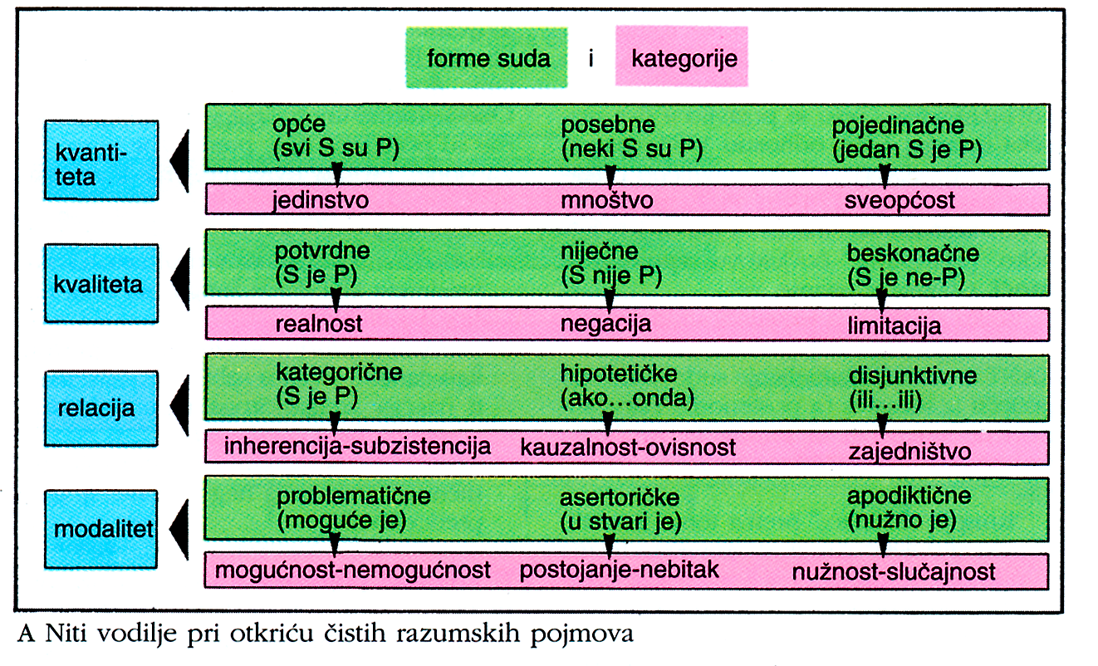
Transcendentalna logika

Slide 16
Transcendentalna logika
Treba zato ispitati kako je moguće apriorno razumsko saznanje ili otkud našem razumskom saznanju univerzalan, nužan i istinit karakter.”Ono opaženo samo jeste saznato biće samo onda ako ga svako sebi samome i drugome može učiniti razumljivim i saopštiti”.
( Heidegger, 1979: 26)
Transcendentalna logika je nauka o a priornim zakonima razumskog saznanja. Transcendentalnu logiku čine analitika i dijalektika. U prvom dijelu transcendentalna analitika otkriva se princip iznalaženja svih čistih pojmova razuma - 12 kategorija, dok se drugi dio bavi transcendentalnom dedukcijom načinom na koji se pojmovi a priori mogu odnositi na predmete.

Slide 17
O problemima nastalim sa pojmom transcendentalne logike
U svojim predavanjima objavljenim u spisu Logika Kant prvo objašnjava samu prirodu u kojoj se sve dešavanje odvija po pravilima. “Cela priroda uopšte nije zapravo ništa drugo negoli neka povezanost pojava po pravilima; i nigde nema nikakve lišenosti pravila”. (Kant, 1990: 17) Sposobnost zamišljanja pravila pruža nam razum. “Kao i sve naše moći skupa tako je pak i, naročito, razum pri svojim operacijama privržen pravilima, koja možemo da istražujemo”. (Kant, 1990:18)
“ Sva pravila po kojima razum postupa su ili nužna ili slučajna... Nauka o nužnim zakonima razuma i uma uopšte, ili, što je svejedno, o čistoj formi mišljenja uopšte, naziva se pak logika”. (Kant, 1990: 19)

Slide 18
Transcendentalna analitika i dedukcija
Kant polazi od određenja razuma kao moći mišljenja i suđenja, prihvatajući autoritet formalne logike i njenu podjelu sudova. Protivi se tradicionalnom određenju suda da je sud veza pojmova. ''...mi sve radnje možemo da svedemo na sudove, tako da se razum uopšte može predstaviti kao moć suđenja''. Kant sudove dijeli prema:
1. kvantitetu na: opšte, posebne i pojedinačne
2. kvalitetu na: potvrdne, odrečne (negativne) i beskonačne
3. relaciji na: kategoričke, hipotetičke i disjunktivne
4. modalitetu na: problematične, asertorične i apodiktične
Svaka vrsta suda po Kantu određena je jednim apriornim pojmom iz tog slijedi 12 čistih apriornih pojmova razuma i to:
1. Prema kvantitetu: jedinica, množina, cjelokupnost
2. Prema kvalitetu: realitet, negacija, limitacija
3. Prema relaciji: inherencija i subzistencija (substantia et accidens, supstancija i akcidens), kauzalitet i dependencija (uzrok i posljedica) i zajednica ( uzajamni odnos između onog što djela i trpi, uzajamno djelovanje aktivnog i pasivnog)
4. Prema modalitetu: mogućnost-nemogućnost, biće-nebiće, nužnost-slučajnost

Slide 19
Transcendentalna apercepcija
Saznanje nekog predmeta uopšte nije moguće bez kategorija. Svaki predmet našeg saznanja mora biti na bilo koji način sintetiziran. Struja nepovezanih predstava ne bi mogla činiti saznanje. Ta veza u raznovrsnosti ne može doći preko čula. Ona je nužno djelo razuma i kao predstava sintetičkog jedinstva raznovrsnosti već pretpostavlja mogućnost jedinstva. Osnov tog jedinstva jeste jedinstvo svijesti. Sve predstave prati ono: ja mislim. ‘Ja mislim’ nije dano čulnošću, nego je ono čin spontaniteta. To je čista apercepcija ili transcendentalno jedinstvo svijesti. Saznanje se sastoji u tome da se raznovrsnost predstava koje su dane u čulnosti povežu. I to u razumu koji vrijedi nezavisno od iskustva.

Slide 20
Transcendentalna dedukcija...
Objašnjenje načina na koji se pojmovi a priori odnose prema predmetima Kant smatra da je zadatak transcendentalne dedukcije.
“Ona se sastoji u izlaganju čistih pojmova razuma (a s njima i svega teorijskog saznanja a priori) kao principa mogućnosti iskustva, iskustva pak kao odredbe pojava u prostoru i vremenu uopšte; naposletku ona utvrđuje da ova odredba proizlazi iz principa praosnovnog sintetičkog jedinstva apercepcije kao forme razuma u odnosu prema prostoru i vremenu kao primarnih formi čulnosti”. (Kant, 1990:122)

Slide 21
Drugi dio transcendentalne logike
Analizirajući razliku između opšte logike Kant iznosi ulogu razuma, moći suđenja i uma u transcendentalnoj logici.
“Transcendentalna logika, pošto je ograničena na jedan određeni sadržaj, naime samo na sadržaj čistih saznanja a priori, ne može u ovoj podeli da postupi kao opšta logika...Razum i moć suđenja imaju u transcendentalnoj logici svoj kanon za upotrebu koja objektivno važi, koja je, dakle, istinita i otuda spadaju u njen analitički deo. Međutim, um u svojim pokušajima koje čini, da bi dokučio nešto a priori o predmetima i da bi proširio saznanje izvan granica mogućeg iskustva, jeste potpuno dijalektičan i njegova varljiva tvrđenja nisu nikako podesna za jedan kanon kakav ipak analitika treba da sadrži.
Analitika osnovnih stavova biće, prema tome, samo jedan kanon za moć suđenja, kanon koji će je učiniti da na pojave primjenjuje pojmove razuma koje sadrže uslove za pravila a priori. Ja ću se iz tog razloga, uzimajući u pretres prave osnovne stavove razuma, poslužiti nazivom doktrina moći suđenja kojim se ovaj posao tačnije označuje”. ( Kant, 1990:123)

Slide 22
Transcendentalne šeme
Svaka sinteza moguća je samo pomoću razuma i to tako da raznovrsnost predstava dođe u jedinstvo apercepcije. Razum vrši sintezu samo pomoću apriornih kategorija. Kategorije nam omogućavaju iskustvena saznanja. Kategorije se primjenjuju u praktična saznanja, ali se iz toga stvara pitanje kako se razne kategorije primjenjuju u praktičnom saznanju. Taj problem Kant analizira u ‘moći suđenja’.
Moć suđenja je sposobnost koja supsumira empiričke intuicije pod čiste pojmove razuma. Da bi supsumcija bila moguća potrebna je posrednička predstava koja mora biti čista s jedne strane- čulna, a sa druge- intelektualna. Jedna takva predstava je transcendentalna shema (šema).

Slide 23
Transcendentalne šeme
Šemu koja je proizvod mašte, moramo razlikovati od slike. Slika je pojedinačna, reprodukcija određenog pojedinačnog opažaja, dok je šema slična pojmu.
'Šeme nisu ništa drugo do vremenske odredbe apriori po pravilima, a pravila se odnose prema redu kategorija na vremenski niz, vremenski sadržaj, vremenski red, i na kraju na vremenski spoj u pogledu svih mogućih predmeta''.
“Ovaj šematizam našeg razuma u pogledu pojava i njihove proste forme jeste jedna veština, skrivena u dubinama čovekove duše; i mi ćemo teško ikada izmamiti od prirode, da bismo ga neprekrivenog stavili ispred naših očiju”. (Kant, 1990:128)

Slide 25
Nauka o šematizmu
Iz nauke o šematizmu čistih pojmova razuma slijedi nauka o osnovnim stavovima čistog razuma. Razum proizvodi a priori stanovite principe koji regulišu objektivnu upotrebu razuma. Stoga nam i tabela kategorija pruža putokaz za tabelu osnovnih stavova. Iz tog se izvodi četiri skupine principa:
1) principi koji odgovaraju kategoriji kvantiteta zovu se 'aksiomi opažaja'. Glasi : Svi su opažaji protežne (prostorne) veličine;
2) princip koji odgovara kategoriji kvaliteta zove se ''anticipacija opažaja''. Glasi : U svim pojavama ono što je realno ima intenzivnu veličinu;
3) princip koji odgovara kategoriji relacije zove se 'analogija iskustva‘. Glasi: Iskustvo je moguće samo na osnovu predstave o nužnoj vezi među opažajima;
4) princip koji odgovara kategoriji modaliteta zove se 'postulat empiričkog mišljenja uopšte'' a, postavljen je prema mogućnosti: ono što se slaže s formalnim uslovima iskustva jeste moguće; prema stvarnosti: ono što stoji u vezi s materijalnim uslovima iskustva jest stvarno; prema nužnosti: ono čija je veza sa stvarnim određena prema opštim uslovima iskustva jeste nužno. Tako je Kant odgovorio kako je moguća čista prirodna nauka. Nauka je moguća jer se predmeti iskustva, moraju nužno podrediti određenim apriornim uslovima. Predmeti da budu predmeti saznanja, stavljeni su nužno u odnos s jedinstvom apercepcije. Oni su stavljeni u taj odnos time što su supsumirani pod apriorne forme i kategorije. Kompleks mogućih predmeta iskustva formira prirodu u odnosu prema jedinstvu samosvijest.

Slide 26
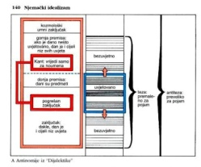
Transcendentalna dijalektika
Transcendentalna dijalektika istražuje transcendentalne ideje.
Poslije kritičke analize čulnosti i razuma Kant ispituje ulogu uma u mogućnosti metafizike. U čulnosti je Kant pronašao transcendentalne forme opažanja, u razumu čiste pojmove razuma ili kategorije, u umu on nalazi ideje. Te ideje ne mogu proširiti naše znanje, ali one imaju pozitivnu ' regulativnu' funkciju. Kant ih izvodi iz čistog uma, i to iz njegove radnje zaključivanja, silogizma. Kako postoje tri vrste silogističkog zaključivanja: kategoričko, hipotetičko i disjunktivno njima odgovaraju tri vrste kategorija relacije i to: supstancija, uzrok i zajednica. Stoga postoje i tri glavne ideje čistog uma: duša, svijet i Bog. Um u težnji da otkrije bezuslovno zapada u privid.
Zadaća je transcendentalne dijalektike je da razbije dijalektički privid. Kant se bori protiv privida–dokazima koje provodi preko paralogizama, antinomija i ideala.

Slide 27
Transcendentalne ideje
Prema transcendentalnom idealizmu dana su nam samo opažanja i njihov napredak. On se ne osvrće na argument svih umnih zaključaka:
‘'Ako je dano ono što je uvjetovano/uslovljeno/ tako je dan i cijeli niz uvjeta/uslova/: osjetilni predmeti dani su nam kao uvjetovani/uslovljeni/, prema tome dan je i cijeli niz uvjeta/uslova/''. (Kunzmann,Burkard, Wiedmann, 2001:139 ) Teza i antiteza ovih antinomija nisu krivi zaključci nego se obje mogu dokazati na polju stare metafizike. Teze pokazuju gledišta dogmatskih racionalista, a antiteze zastupaju empiristi. Stoga su obje sukobljene strane podložne istom pogrešnom zaključku, koji miješa obje. I na kraju Kant obrađuje ideal čistog uma, tj. Boga, analizirajući 3 dokaza o Bogu/ontološki, kosmološki i fizičko-teološki/. Kantova pobijanja zasnivaju se na dokazima da svi oni miješaju noumenalne predmete s fenomenalnima te da se nikako ne mogu utemeljiti na iskustvu. Bog se ne može ni dokazati ni opovrgnuti.
Ideje koje ne mogu biti konstitutivna (sadržajna) načela spoznaje, mogu biti regulativna načela, vodiči života, vječni ciljevi i zadaće. Ideju slobode volje, besmrtnosti duše i Boga, koje teorijski um nije mogao spoznati, za praktični postaju uslov.

Slide 28
Paralogizmi
Tradicionalna racionalna psihologija sadrži paralogizme, tj. krive silogizme. Paralogizmi racionalne psihologije temelje se na povezivanju subjekta i supstancije. Ja je subjekt i prema tradicionalnoj psihologiji, supstancija. Protiv toga Kant razlikuje Ja apercepcije (kao subjekt) od navodne supstancije duše (kao objekta):'' Jedinstvo subjekta... samo je jedinstvo u mišljenju, čime nije dan nikakav predmet, na koje se dakle ne primjenjuje kategorija supstancije,....koja pretpostavlja opažaj. Zato se ovaj subjekt uopšte ne može saznati''. (Kunzmann, Burkard, Wiedmann, 2001: 141) Stoga nema ni saznanja o duši kao jednostavnoj, besmrtnoj i nematerijalnoj supstanciji.

Slide 29
Antinomije
Antinomije nastaju iz prividnih dokaza koje sebi um daje o suprotnim tezama o svijetu.
1. Svijet je konačan – ili: svijet je beskonačan.
2. Svijet je sastavljen od prostih elemenata- ili: svijet je sačinjen od jedne beskrajno djeljive materije.
3. Cijeli svijet je kauzalno određen- ili: postoji i izvjestan kauzalitet putem slobode.
4. U univerzumu je sve slučajno- ili: u univerzumu postoji nešto nužno.
Prve dvije antinomije sadrže pogrešne odgovore sa obe strane; druge dvije sadrže pogrešne odgovore koji mogu da budu tačni sa obe strane, ako se jedini primijenjuju na fenomene u svijetu, a drugi na ono što nikada ne može da bude fenomen.

Slide 30
Ideal
“U posljednjem glavnom dijelu dijalektike Kant obrađuje ideal čistog uma, tj. boga. U središtu stoje tri dokaza o bogu:
1. ontološki iz ideje boga.
2. kozmološki iz nužnosti najvišeg bića za objašnjenje bilo čega što postoji.
3. fizičko-teološki iz svrhovitosti svijeta zaključuje na njegova tvorca.
Kantova se pobijanja osnivaju na dokazu da svi oni miješaju noumenalne predmete s fenomenalnim te da se nikako ne mogu utemeljiti na iskustvu. Najviše se biće ne može dokazati kao ni opovrgnuti,
‘ali je ipak ideal bez pogreške pojam koji zaključuje i ovjenčava cijelu ljudsku spoznaju’ “. (Kunzmann, Burkard, Wiedmann, 2001: 141)

Slide 31
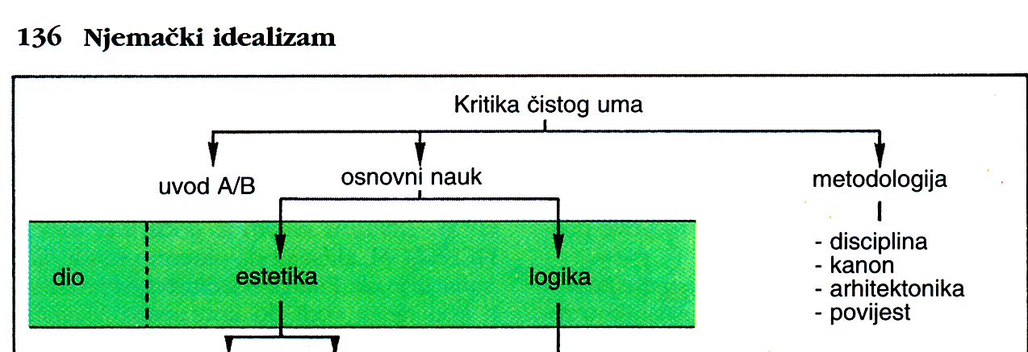
Transcendentalna teorija o metodi- drugi dio Kritike čistog uma
Nauka o metodi ima zadaću da praktični interes logike dovede do njenog cilja. Nauka je usmjerena samo na metodu saznanja čistog uma i ima četiri dijela.

Slide 32
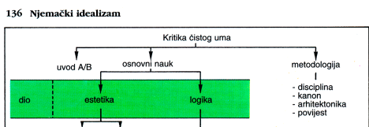
Disciplina čistog uma i Kanon čistog uma
U prvom dijelu 'Transcendentalna teorija o metodi ‘ je ‘Disciplina čistog uma‘. Čisti um mora biti disciplinovan u svojim hipotezama. Dokazivanje se izvodi pomoću principa mogućnosti, a ne direktno na traženi predikat.
U drugom dijelu nauke o metodi Kant govori o Kanonu čistog uma tj. o skupu apriornih principa za pravilnu primjenu određenih moći saznanja. Ovdje Kant suprotstavlja tri sudbonosna pitanja: Šta mogu znati? Šta treba da činim? Čemu smijem da se nadam?

Slide 33
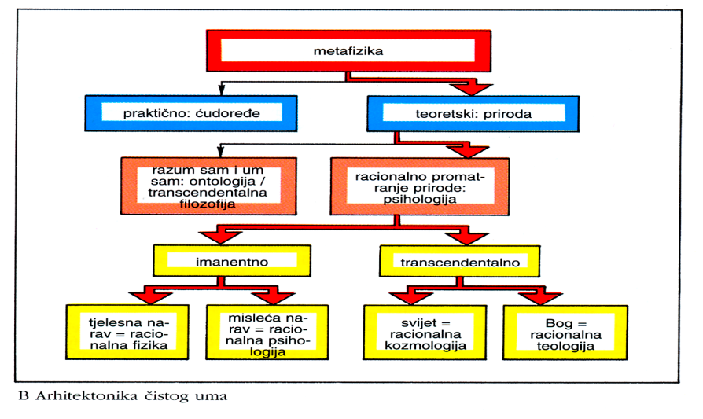
Arhitektonika čistog uma
Arhitektonika čistog uma čini treći dio nauke o metodi. Sve se saznanje dijeli na istorijsko i racionalno, tj. na saznanje datih činjenica i saznanje osnovnih principa. Racionalno saznanje iz pojmova je (filozofija) i saznanje iz konstrukcija pojmova (matematika). Filozofija ima dva predmeta: prirodu i slobodu i sadrži prirodni i moralni zakon.
Filozofija pririode proučava sve što jeste, a filozofija običaja ono što bi trebalo biti.

Slide 34
‘Istorija čistog uma’
I na kraju, četvrti dio nauke o čistoj metodi obrađuje Istoriju čistog uma.

Slide 35
Jasna pozicija saznanja ili suština Kantovog transcendentalnog idealizma
''Idealizam se sastoji u tvrdnji da nema drugih osim misaonih bića, ostale stvari, za koje mislimo da ih opažamo u zrenju, bile bi samo predodžbe (predstave) u misaonim bićima, kojima uistinu ne odgovara nikakav spoljašnji predmet. Ja naprotiv kažem: Nama su stvari dane kao predmeti naših osjetila, koji se nalaze izvan nas, ali o tome šta su te stvari same o sebi, ne znamo mi ništa, nego spoznajemo njihove pojave, tj. predodžbe (predstave) koje one u nama proizvode, kada aficiraju naša osjetila. Prema tome ja na svaki način priznajem da izvan nas ima tjelesa, tj. stvari koje mi, mada posve nepoznate po onome, što su same o sebi, poznajemo po predodžbama, koje nam pribavlja njihov uticaj na našu osjetilnost i kojima dajemo naziv tijela. Ova riječ znači dakle pojavu onoga nepoznatog, ali zato ništa manje zbiljskog predmeta. Može li se to nazvati idealizmom? To je upravo protivno od njega.”‘
( Kant,1953:44 )

Slide 36
Kritički idealizam
Ali Kant poslije ističe: ''Moj tako zvani (zapravo kritički) idealizam jeste dakle posve osebujne vrste. On naime preokreće obični idealizam, tako da svaka spoznaja a priori, čak i spoznaja geometrije, tek po njemu dobiva objektivni realitet, što ga bez onog mog dokazanog idealiteta samog prostora i vremena ne bi mogli potvrditi ni najrevniji realisti...Neka mi dakle bude dopušteno da ga ubuduće, kao što je gore već navedeno, nazivam formalnim ili još bolje kritičkim idealizmom, kako bi se razlikovao od Berklijevog dogmatičkog i Kartezijeva skeptičkog idealizma''. ( Kant,1953:126)

Slide 37
Koje značenje imaju riječi u naslovu djela-Kritika praktičnog uma
“Um se naziva praktičnim ukoliko se odnosi na delovanje: odluku, izbor, ponašanje. ...Potpun naslov bi tu glasio: Kritika čisto praktična uma. Praktičnim se naziva uma koji odlučuje, u pogledu delovanja koje je ponašanje moralno-dakle, um koji kazuje šta je moja dužnost, šta je moja moralna obaveza da učinim ( nemački glagol sollen). Taj um vrši kritičko ispitivanje samog sebe da bi otkrio svoj smisao, svoj domet, svoje mogućnosti i svoje granice. On tim ispitivanjem treba da osvetli šta u njemu ne proističe iz iskustva, dakle šta je u njemu a pripri ili čisto u navedenom smislu. Kritika praktičnog uma je, dakle, ispitivanje uma kao moralno razjašnjenje praktičnog života ukoliko on sadrži apriorno”. (Herš, 1998: 169)

Slide 38
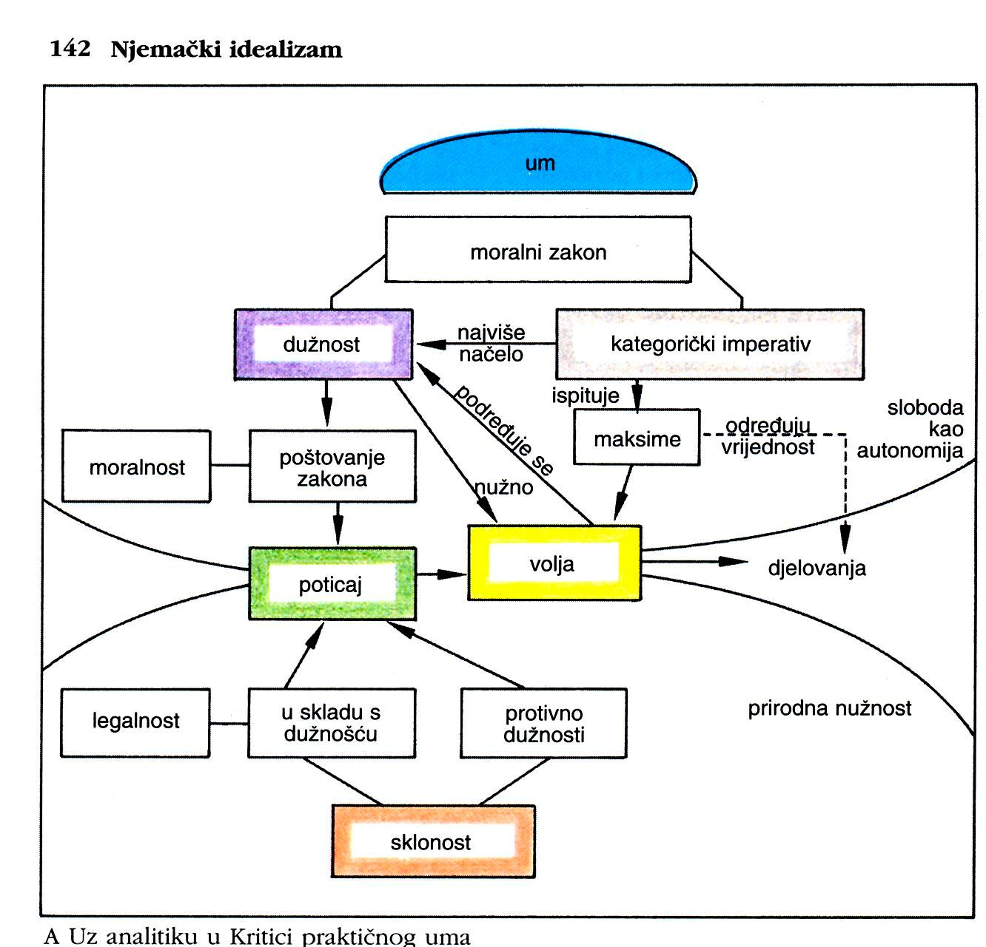
Kritika praktičnog uma
“Kritika praktičnog uma” sadrži dva dijela:
1) Teorija o elementima 2) Metodologija čistog praktičnog uma

Slide 39
Struktura Kritike praktičnog uma
Elementarna nauka se dijeli na analitiku i dijalektiku čistog praktičnog uma.
Analitika donosi u tri poglavlja nauku o a) načelima b) pojmu predmeta i c) o pobudama čistog praktičnog uma.
Dijalektika praktičnog uma bavi se analizom čistog praktičnog uma uopšte i dijalektikom čistog uma u određivanju pojma o najvišem dobru.

Slide 40
Dijalektika u Kritici praktičnog uma
Dijalektika praktičnog uma bavi se analizom čistog praktičnog uma uopšte i dijalektikom čistog uma u određivanju pojma o najvišem dobru. U najvišem dobru treba nužno da budu povezani vrlina i blaženstvo. Tu se javljaju antinomije, koje uvode još dva uslova, postulata: besmrtnost duše i Boga.

Slide 41
Metodologija čistog praktičnog uma
Moral nas ne uči kako da se usrećimo, nego kako sebe da učinimo dostojnim blaženstva.
Metodologija praktičnog uma želi pokazati kako čovjek može naučiti djelovati ne za zasluge već iz dužnosti.
Dužnost oslobađa čovjeka i po Kantu nije prisila koja se vrši nad slobodom već je naprotiv sama sloboda.
Dužnost (ili morati) “Moralna dužnost pretpostavlja obavezno da možemo doneti ovakvu ili onakvu odluku. Mogućnost takvog izbora zove se sloboda. U osnovi, formula:’ti možeš, jer moraš’ znači:’ti si slobodan subjekt, budući da u sebi samom poseduješ smisao dužnosti’’”. (Herš,1998:198)
Na kraju metodologije, u zaključku, nalazi se i često citiran tekst:
‘’Što se razmišljanje češće i postojanije njima bavi, dve stvari ispunjavaju dušu uvek novim i sve većim divljenjem i strahopoštovanjem: zvezdano nebo iznad mene i moralni zakon u meni’’.(Kant ,1990:179)

Slide 42
Razmisliti....
Zašto 'Kritika praktičnog uma' nije kritika čistog praktičnog uma!
Kakva je razlika između moralnog i legalnog djelovanja?
Kakav je značaj i cilj ‘Kritike praktičnog uma’?

Slide 43
Kritika istražuje sposobnost praktičnog uma. To nije kritika čistog praktičnog uma, već uopšte praktičnog uma čije postojanje pokazuje. U toj sposobnosti utvrđena je i transcendentalna sloboda, koju kritika čistog uma samo problematično postavila.

Slide 44
Kategorički i hipotetički imperativi
Čovjek kao nagonsko, voljno i umno biće, smatra Kant, može moralno djelovati uz kategoričke i hipotetičke imperative, koji ga kao glasovi uma opominju.
Pokretači ljudske volje mogu biti samo moralni zakoni. Zakon budi poštovanje pred sobom, a to poštovanje je moralni osjećaj. Radnja po zakonu iz poštovanja prema zakonu je dužnost.
Gdje je porijeklo dužnosti? Kant ga pronalazi u slobodi i nezavisnosti od prirode. Subjekt je i pojava (fenomen), a sa druge strane i biće prirode (noumenon).
Djelovanje ''prema dužnosti'' Kant naziva legalnošću, nasuprot moralnosti koja predstavlja djelovanje ''iz'' dužnosti .
Moralni zakon je svet. Čovjek kao subjekat moralnog zakona nije svet, ali mu čovječanstvo u njegovoj osobi mora biti sveto. Stoga je čovjek i svako umno biće uvijek samo svrha po sebi, a sve ostalo on može upotrebiti kao sredstvo. (kategorički imperativ)
Moralne imperative nalazimo neposredno u sebi, kao apriorni zahtjev našeg uma.
Kategorički imperativ traži bezuslovno činjenje. Hipotetički nam npr. kaže: ne treba da lažem ako hoću da ostanem častan; kategorički-ne treba da lažem makar mi laž ne nanela ni najmanju sramotu).
Um je u dužnosti podređen svom vlastitom zakonodavstvu i u potpunosti je autonoman, tj. samo-zakonodavan. Najviše dobro kao predmet praktičnog uma ima bezuslovan karakter.

Slide 45
Značaj Kritike praktičnog uma
Moral nas ne uči kako da se usrećimo, nego kako sebe da učinimo dostojnim blaženstva.
Moralno dobro je ono dobro, koje je nastalo iz osjećanja poštovanja prema unutrašnjem zakonu. Tako da se ne mora unaprijed znati šta je sve ljudima korisno i prijatno, ali će se sigurno postupati moralno ako se ''maksima'' (načelo) koje se čovjek drži jeste takvo da može postati sveopšti zakon.(I kategorički imperativ)

Slide 46
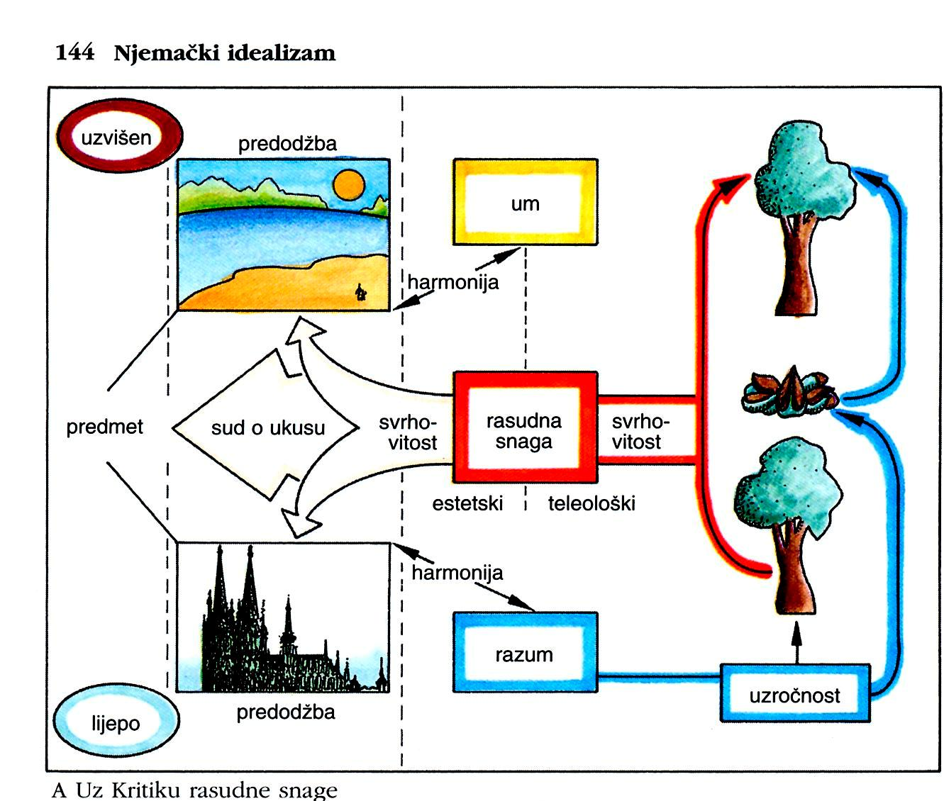
Kant- Kritika moći suđenja
Kantova ''Kritika moći suđenja'' otkrila je da između prirode i slobode, između razuma i uma postoji nešto što se može imenovati kao moć suđenja, mašta, uobrazilja, koja ima zadaću posredovanja.

Slide 47
Kritika moći suđenja
Šta je zapravo moć suđenja?
‘’Moć suđenja uopšte predstavlja onu moć saznanja koja nas osposobljava da zamislimo ono što je posebno kao nešto što se sadrži pod onim što je opšte. Ako je dato ono što je opšte (pravilo, princip, zakon), onda moć suđenja supsumira ono što je posebno pod ono što je opšte (...) jeste odredbena. Ali, ako je dato samo ono što je posebno, za koje moć suđenja treba da nađe ono što je opšte, onda je ona samo refleksivna’’. (Kant,1991: 71)

Slide 48
Značenje riječi u naslovu djela
“Najpre treba da objasnimo termin ‘suđenje’ (Urteil). U logici on označava svaki iskaz koji povezuje dva pojma. Jedino počev od trenutka u kome iskazujemo neki sud, mi možemo da se upitamo, da li je ono što kažemo tačno ili pogrešno. Ako kažemo ‘sto’, to nije ni tačno ni pogrešno, ali ako kažemo ‘sto je smeđ’, to je ili tačno ili pogrešno. ‘Taj sto je smeđ’ predstavlja izvestan sud. Kritika suđenja razmatra prirodu uma ukoliko je on sposobnost donošenja sudova-ili bolje rečeno, ... -izvesne vrste sudova”. (Herš, 1998:169)

Slide 49
Finalitet
Ispitujući centralni pojam finaliteta, konačnosti u Kritici moći suđenja interesantno je tumačenje Žane Herš. “Naša sposobnost suđenja je finalitet. Bitno je to razumeti. Finalitet, dakle, ulazeći u protivrečnost s prvim dvema kritikama, ipak je, mada u njima nije reč o njemu, konstituitivan u onom što se u njima događa. Ovo Kanta navodi da potraži u svetu neki objekt u kome bi finalitet bio očit, što bi mu omogućilo saznanje da smisao stvarno ima neki smisao – drugim rečima: da finalitet stvarno ima pravo građanstva u umu.
Ponavljam: Kant ne postupa izričito na taj način. Ja ga tumačim; ali mislim da to činim verno”. ( Herš, 1998: 206)

Slide 50
Da li postoji za naše osjećaje apriori mjerilo?
Refleksivna moć suđenja dani predmet nekog razmišljanja podvodi pod jedan opšti princip. Taj opšti princip ne nalazimo u predmetu već u nama samima (kopernikanski okret). To činimo u osjećajima. Neriješeno pitanje nastaje – da li u nama postoji, za naše osjećaje opšte i nužno- apriori-mjerilo?
Svi naši osjećaji jesu osjećaji zadovoljstva i nezadovoljstva. Zadovoljstvo osjećamo kad nešto odgovara našoj potrebi ili svrsi, a nezadovoljstvo kad takva potreba ili svrha nije ostvarena. Iskaz o doživljaju osjećaja uvijek ima oblik podlaganja neke predstave predmeta nekoj svrsi. Ako je svrhovitost subjektivna refleksivna moć suđenja jest ‘estetska’, a ako je objektivna, Kant govori o ‘teleološkoj‘ moći suđenja. U kritičkoj obradi estetike Kant istražuje lijepo i uzvišeno.

Slide 51
Uobrazilja
Da bismo mogli razlikovati da li je nešto lepo ili nije lepo, mi ne povezujemo razumom predstavu sa objektom radi saznanja, već je povezujemo sa uobraziljom (možda udruženom sa razumom) sa subjektom i njegovi osećanjem zadovoljstva ili nezadovoljstva (Kant,1991: 95)

Slide 52
O moći suđenja...
...da bih mogao reći da je neki predmet lep i da bih dokazao da imam ukus, važno je šta ja iz njegove predstave u sebi proizvodim, a ne u čemu zavisim od njegove egzistencije.(Kant,1991:97)

Slide 53
Kant- misli o lijepom i ukusu
Ukus predstavlja moć prosuđivanja jednog predmeta ili neke vrste predstavljanja pomoću dopadanja ili ne dopadanja bez ikakvog interesa. Predmet takvog dopadanja naziva se lepim. (Kant, 1991:102)
Lepo jeste ono što se bez pojmova predstavlja kao objekat nekog opšteg dopadanja. (Kant, 1991:103)
Lepo jeste ono što bez pojma izaziva opšte dopadanje.(Kant, 1991:111)
Lepota jeste forma svrhovitosti jednog predmeta,ukoliko se ona na njemu opaža bez predstave o nekoj svrsi. (Kant,1991:127)
Lepo jeste ono što se bez pojma saznaje kao predmet nužnog dopadanja.(Kant, 1991:131)

Slide 54
Kant- razlika između prirodne i umjetničke ljepote
Prirodna lepota jeste neka lepa stvar; umetnička lepota je lepa predstava o jednoj stvari. (Kant, 1991:200)

Slide 55
Kant- talenat i genije
Genije jeste talenat (prirodna obdarenost) koji umetnosti propisuje pravilo. Pošto talenat kao urođena sposobnost samog umetnika spada u prirodu, to bismo se mogli izraziti i ovako: Genije je urođena duševna sposobnost (ingenium) pomoću koje priroda propisuje umjetnosti pravilo.
Genije je:1) talenat da se proizvede ono za šta se ne može propisati nikakvo određeno pravilo- ne dar umešnosti za ono što se može naučiti na osnovu nekog pravila; originalnost, dakle mora predstavljati prvu osobinu genija. 2) Pošto može da postoji i originalna besmislica, to tvorevine genija moraju biti u isto vreme i uzori, to jest moraju biti egzemplarne, dakle, mada same nisu postale putem podražavanja, one ipak moraju drugima da služe radi podražavanja, to jest radi upravljanja ili kao pravila prosuđivanja.

Slide 56
Genije...
3) Da sam genije nije u stanju da opiše kako proizvodi svoju tvorevinu, niti to može naučno da pokaže, već genije daje pravila kao priroda; i stoga ni sam začetnik jedne tvorevine, za koju ima da zahvali svome geniju, ne zna kako se u njemu stiču ideje potrebne za tu tvorevinu, niti je takođe u njegovoj moći da takve ideje pronađe po svom nahođenju ili po planu i da ih drugima saopšti u takvim spisima koji ih osposobljavaju da proizvede takve iste tvorevine. (Otuda je najzad i reč genije verovatno izvedeno od genius, naročitog duha koji je dat čoveku pri rođenju, koji ga štiti i rukovodi, a od čijeg nadahnuća potiču one originalne ideje.)
4) najzad se vidi da priroda pomoću genija ne propisuje pravila nauci, već umetnosti, pa i to čini samo ukoliko umetnost jeste lepa umetnost.(Kant,1991: 196-197.)

Slide 57
Odgovori...
Kantovi odgovori na pitanja postavljena u drugom dijelu nauke o metodi Kanonu čistog uma (Šta mogu znati? Šta treba da činim? Čemu smijem da se nadam?) pobudili su i otvorili nova pitanja.
“Sve velike promene modernih vremena počele su sa Kantom. U vreme kada Heidegger piše knjigu ‘Kant i problem metafizike’, u kojoj pokušava da dokaže da je Kantova kritika čistog uma zapravo zasnivanje metafizike, neokantovstvo je u Evropi u punoj zrelosti... Sa svoje strane, kako sam ovaj filozof piše, isto neokantovstvo je zaslužno za najmanje tri važne stvari u filozofiji XX veka. Prvo, obnovom, mada jednostranom, Kantove filozofije pozitivizmu je preostalo jedino da ‘sklizne’ u idolatriju činjenica. Drugo, sama Kantova filozofija je brižnom obradom i klasifikacijom postala dostupna u gotovo celom svom obimu i, treće, na mnogo viši teorijski nivo je dignuto samo istraživanje istorijske filozofije, naročito antičke”. (Stanisavac, 1979:11)

Slide 58
Šta je čovjek?
Pitanje svih Kantovih pitanja šta je čovjek - doprinijelo je pojavi filozofske antropologije i djela koja pokušavaju da daju odgovor na pitanje i ko je čovjek. Hajdeger piše spis Kant i problem metafizike koji posvećuje Maksu Šeleru osnivaču filozofske antropologije. Šeler je otkrio da onaj prvi i najniži sloj čuvstveni poriv ima moć i uticaj na čovjekovu ličnost, što je Hajdeger smatrao da je i Kanta uplašilo kad je uočio kako je uobrazilja i mašta onaj nepoznati korijen oba stabla ljudskog saznanja. I Difren u svom djelu Za čoveka kritikuje Hajdegera koji je izjednačio Kantovo transcendentalno i transcendentno. Sve ovo ukazuje koliko je Kantova filozofija imala uticaj na tok dalje filozofske misli.

Slide 59
Kantova filozofija istorije i društva

Slide 60
Kantova filozofija istorije i društva
Razlika koju čovjek kao biće posjeduje u odnosu na druga živa bića je istorija.
Napredak koji je tu vidljiv zavisi i od načina na koji se stečeno prenosi (vaspitanja i obrazovanja uvijek uslovljenog poštovanjem moralnih zakona i ono kako se djeca uče misliti, disciplinovanja) i od antagonizma prisutnog u čovjeku.
Čovjekova priroda je ‘nedruštvena društvenost’, on teži prema društvu, a ipak mu se protivi.
Filozofiju istorije Kant je izgradio pomoću principa svrhovitosti.
Istorija se odvija u znaku namjere prirode.
Skriveni plan prirode je savršeno državno uređenje.

Slide 61
Kantov članak Nagađanje o početku istorije
Početak istorije obilježen je napuštanjem tutorstva prirode i stupanjem u stanje slobode.
Istorija prirode počinje od dobra, jer je ono djelo boga; istorija slobode počinje od zla, jer je ono ljudsko djelo.
Samo u građanskom društvu, ostvaruje se najviša namjera prirode.
Ista ona nedruštvenost, čija se djelotvornost potvrdila u uspostavljanju i održavanju građanskog društva, ponovo se javlja kao pokretački princip stvaranja zajednice država u njihovim spoljašnim odnosima.

Slide 62
Stanje mira i sigurnosti
Kant smatra da ne postoji razlika između prvobitnog stanja ljudi i stanja koje proizlazi iz već formiranih pojedinačnih država.
Nužnost je suprotstaviti se kako divljoj slobodi prirodnog stanja tako i varvarskoj slobodi u kojoj se države međusobno nalaze.
Stanje mira i sigurnosti moguće je samo pod pretpostavkom saveza naroda u kome je svakoj pa i najmanjoj državi garantovano njeno pravo.
Kantova ideja vječnog mira nije proizašla samo iz potrebe da se riješe spoljašnji odnosi između država, već i kao pretpostavka za ostvarenje i ispunjenje čovjeka kao moralnog bića.
Vječni mir je moguć samo kao svjetski mir.

Slide 63
Literatura
Kant I. 1953. Dvije rasprave. Zagreb: Matica Hrvatska.
Kunzmann P., F-P. Burkard i F. Wiedmann. 2001. Atlas filozofije. Zagreb: Golden marketing.
Kant I. 1991. Kritika čistog uma. Beograd: Beogradski izdavačko-grafički zavod.
Kant I. 1990. Kritika praktičnog uma. Beograd: Beogradski izdavačko-grafički zavod.
Kant I. 1991. Kritika moći suđenja.Beograd: Beogradski izdavačko-grafički zavod.
Kant I. 1974. Um i sloboda. Beograd: Velika edicija ideja.
Kant I. 1990. Logika. Beograd: Grafos.
Heidegger M. 1979. Kant i problem metafizike. Beograd: Mladost.

